Slide 1
Virtuelle Ausstellungen kuratieren mit
DDBstudio
Herbsttagung der Fachgruppe Dokumentation des Deutschen Museumsbundes
23.10.2019
Chiara Marchini
Stephanie Götsch
DDB Fachstelle Museum
Shōji Ueda, Sakyū jinbutsu (Menschen in den Dünen), 1950 –1952, © Shōji Ueda Office

Slide 2
Was ist DDBstudio?
Ausstellungs-Tool für Datenpartner der DDB
Objekte aus der DDB in neuen Zusammenhang bringen
Kostenlos
Deutsche Digitale Bibliothek | Fachstelle Museum Stiftung Preußischer Kulturbesitz | Staatliche Museen zu Berlin | Institut für Musemsforschung

Slide 3
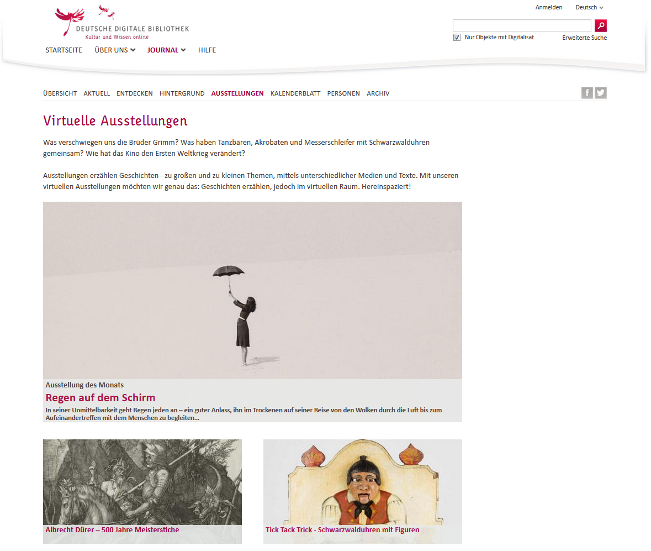
Virtuelle Ausstellungen in der DDB

Slide 4
Warum DDBstudio?
Virtuelle Ausstellungen seit 2014
Sammlungen bzw. analoge Ausstellungen einem größeren Publikum zugänglich machen
Alternativer Portaleinstieg
Deutsche Digitale Bibliothek | Fachstelle Museum Stiftung Preußischer Kulturbesitz | Staatliche Museen zu Berlin | Institut für Musemsforschung

Slide 5
Technische Besonderheiten
Open Source-Software OMEKA
„Scrollytelling“-Prinzip
Endgerätkompatibel
Deutsche Digitale Bibliothek | Fachstelle Museum Stiftung Preußischer Kulturbesitz | Staatliche Museen zu Berlin | Institut für Musemsforschung

Slide 6
Regen auf dem Schirm
http://ausstellungen.deutsche-digitale-bibliothek.de/regen/
Deutsche Digitale Bibliothek | Fachstelle Museum Stiftung Preußischer Kulturbesitz | Staatliche Museen zu Berlin | Institut für Musemsforschung

Slide 7
Voraussetzungen für die Erstellung einer Ausstellung in DDBstudio
Einrichtung in der DDB registriert
Internetverbindung, um auf Ausstellungstool zuzugreifen – Hosting erfolgt durch die DDB
Deutsche Digitale Bibliothek | Fachstelle Museum Stiftung Preußischer Kulturbesitz | Staatliche Museen zu Berlin | Institut für Musemsforschung

Slide 8
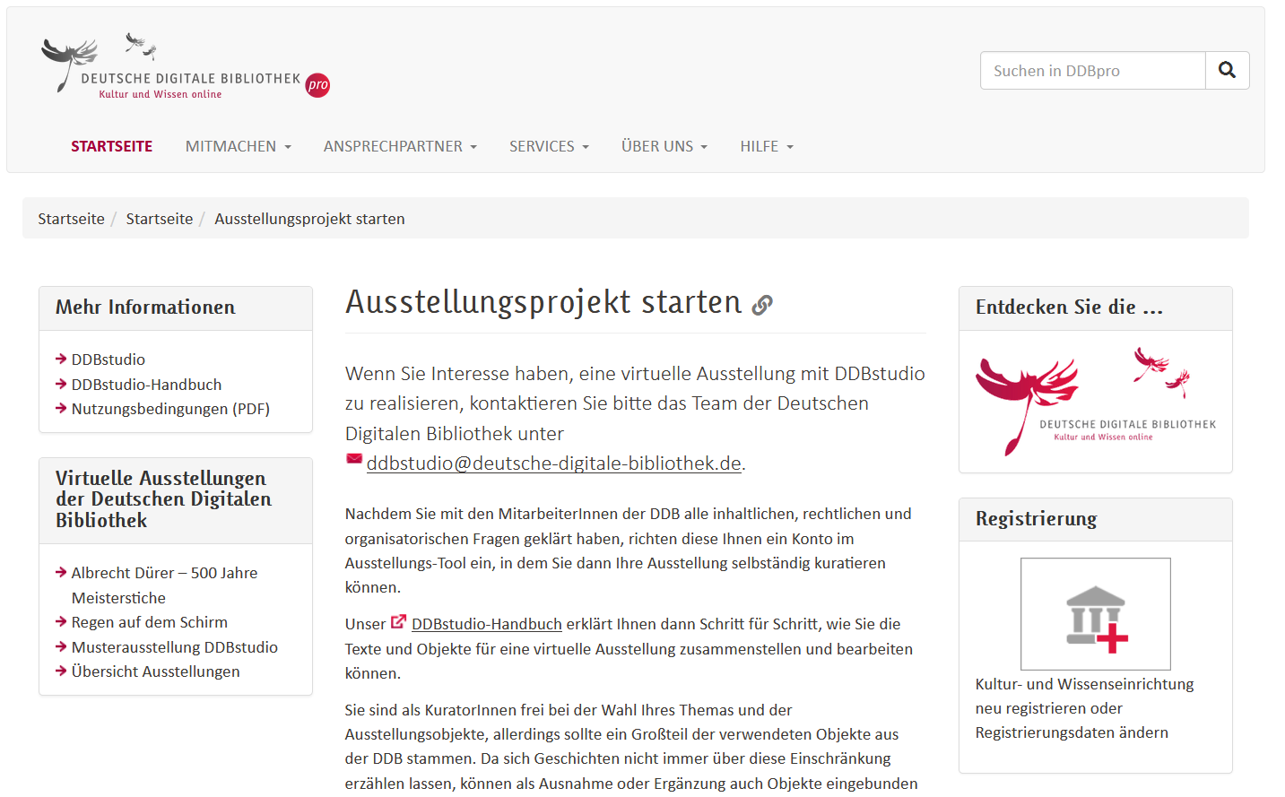
https://pro.deutsche-digitale-bibliothek.de/
ausstellungsprojekt-starten

Slide 9
Nutzungsbedingungen
Gültige Emailadresse erforderlich
Schlussredaktion und Publikationsfreigabe durch die DDB
Einräumung von Nutzungsrechten

Slide 10
Parameter für Ihre Ausstellung festlegen
Titel der Ausstellung (lässt sich im Nachhinein ändern)
Untertitel der Ausstellung (lässt sich im Nachhinein ändern)
Pfadangabe (Slug) der Ausstellung (fix)
Farbpalette (fix)

Slide 11
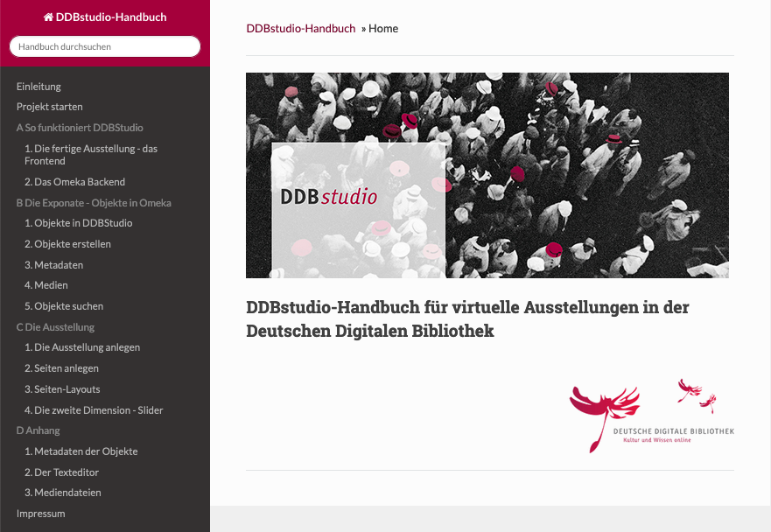
https://deutsche-digitale-bibliothek.github.io/ddb-virtualexhibitions-docs-litfass/

Slide 12
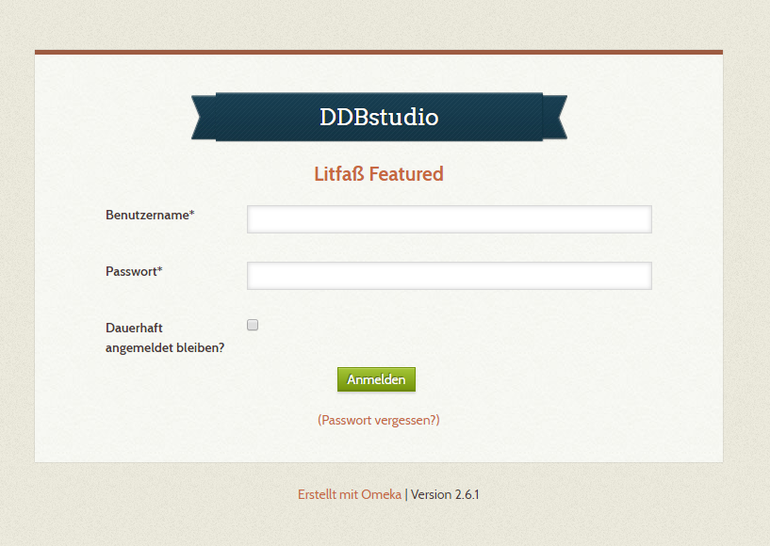
Login
Deutsche Digitale Bibliothek | Fachstelle Museum Stiftung Preußischer Kulturbesitz | Staatliche Museen zu Berlin | Institut für Musemsforschung

Slide 13
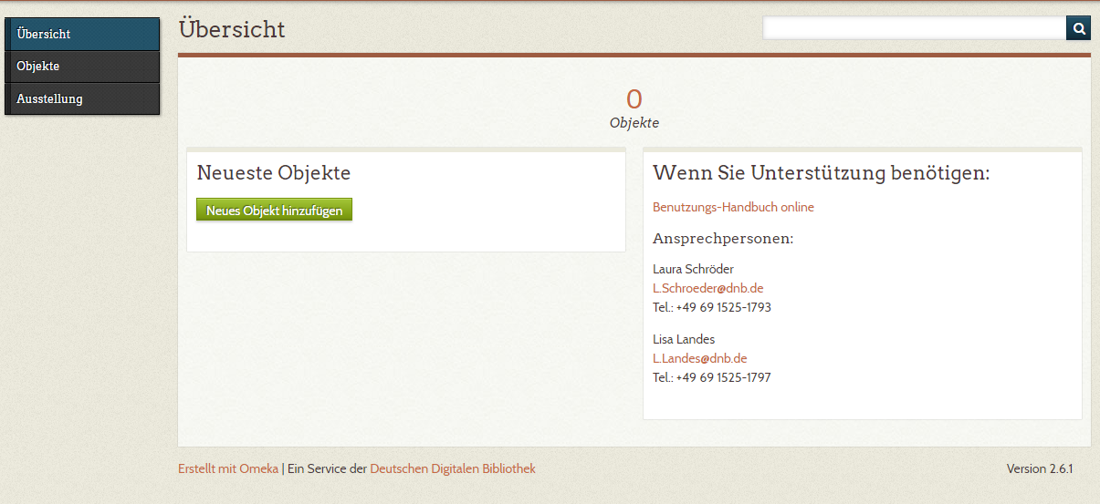
Der Einstieg in DDBstudio
Das Backend einer neu angelegten Omeka-Installation
Deutsche Digitale Bibliothek | Fachstelle Museum Stiftung Preußischer Kulturbesitz | Staatliche Museen zu Berlin | Institut für Musemsforschung

Slide 14
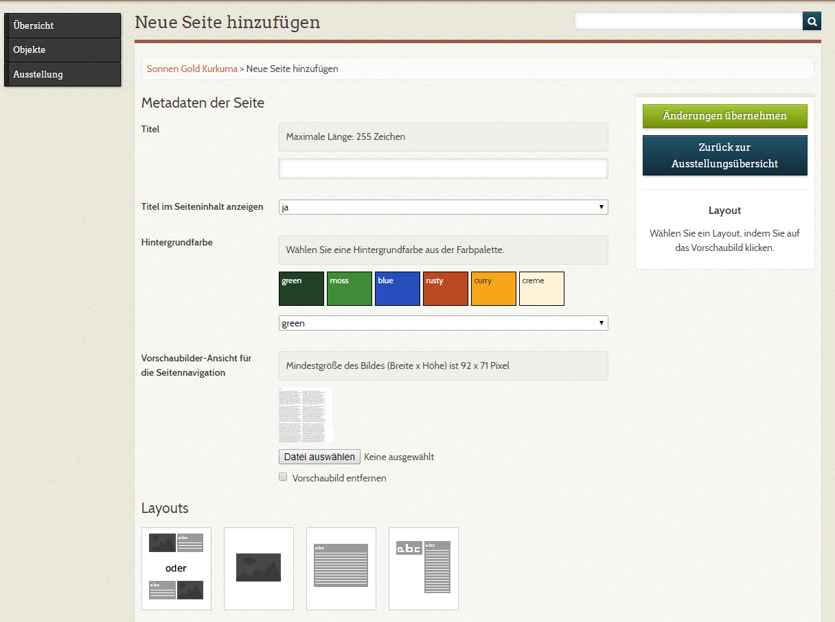
Seite für Seite
Deutsche Digitale Bibliothek | Fachstelle Museum Stiftung Preußischer Kulturbesitz | Staatliche Museen zu Berlin | Institut für Musemsforschung

Slide 16
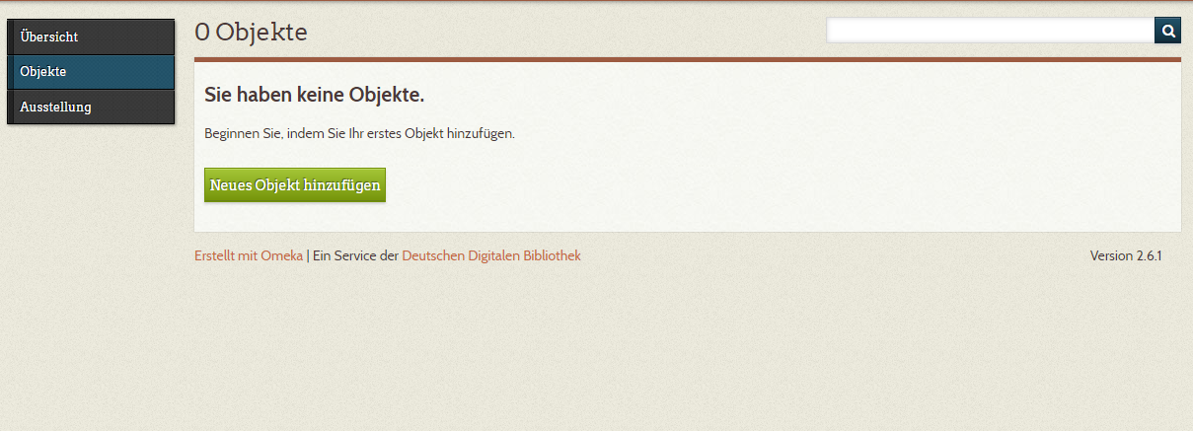
Ein neues Objekt hinzufügen
Deutsche Digitale Bibliothek | Fachstelle Museum Stiftung Preußischer Kulturbesitz | Staatliche Museen zu Berlin | Institut für Musemsforschung

Slide 17
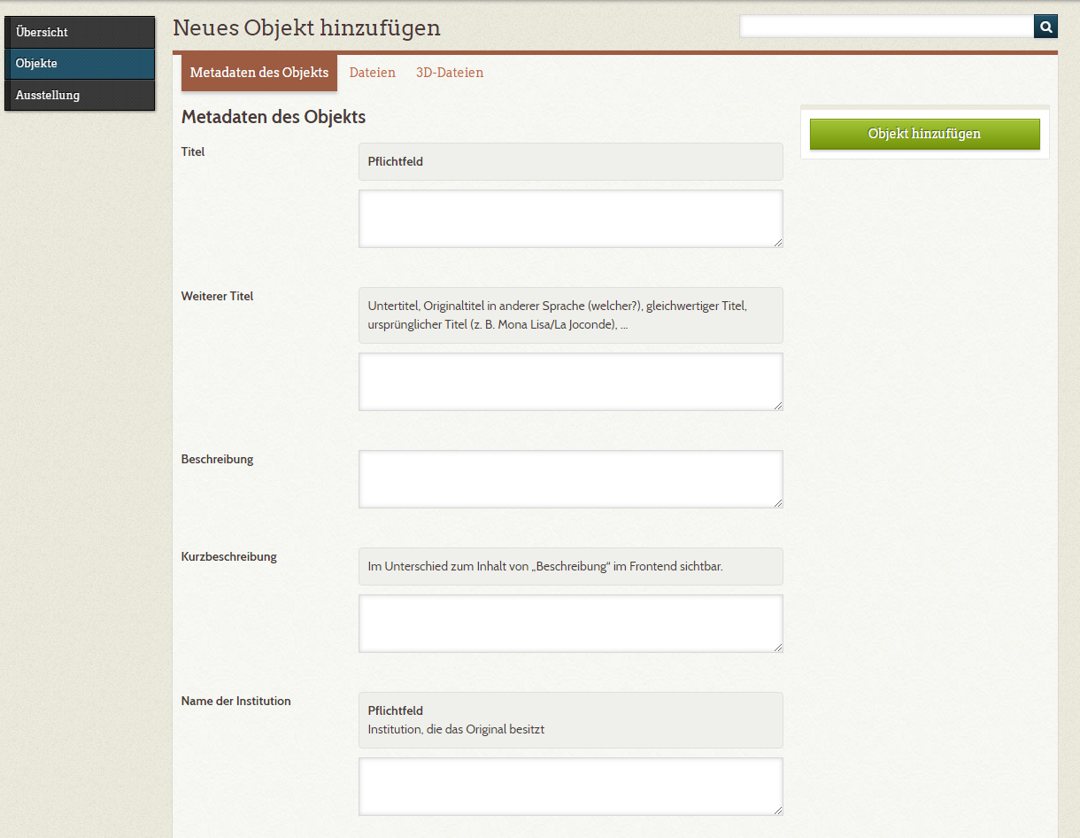
Ein neues Objekt anlegen
Deutsche Digitale Bibliothek | Fachstelle Museum Stiftung Preußischer Kulturbesitz | Staatliche Museen zu Berlin | Institut für Musemsforschung

Slide 18
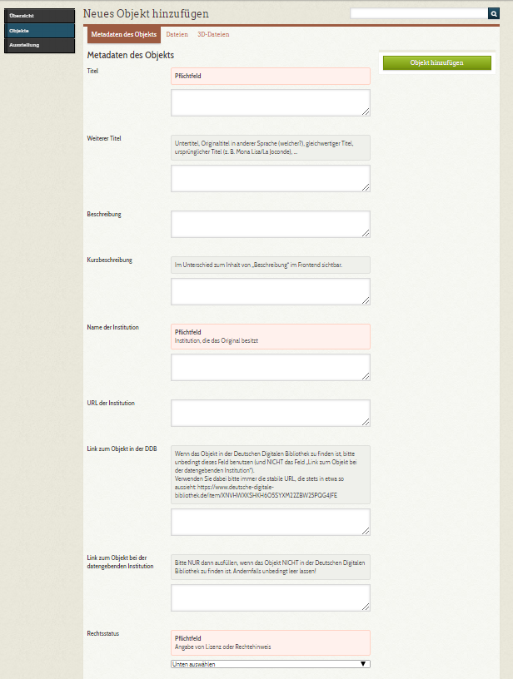
Pflichtfelder für ein neues Objekt
Titel
Name der Institution
Rechtsstatus
Deutsche Digitale Bibliothek | Fachstelle Museum Stiftung Preußischer Kulturbesitz | Staatliche Museen zu Berlin | Institut für Musemsforschung

Slide 19
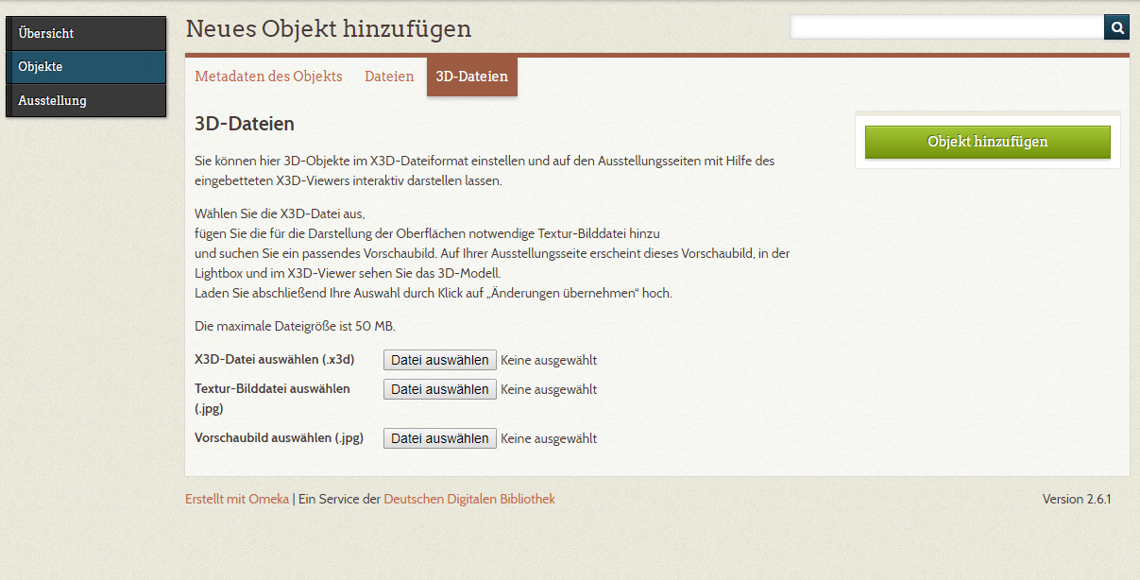
Verknüpfung der Metadaten mit einer Bild-, Audio-, Video- oder 3D-Datei:
Deutsche Digitale Bibliothek | Fachstelle Museum Stiftung Preußischer Kulturbesitz | Staatliche Museen zu Berlin | Institut für Musemsforschung

Slide 20
Texte und Objekte arrangieren
Deutsche Digitale Bibliothek | Fachstelle Museum Stiftung Preußischer Kulturbesitz | Staatliche Museen zu Berlin | Institut für Musemsforschung

Slide 21
Metadaten zum Objekt
Deutsche Digitale Bibliothek | Fachstelle Museum Stiftung Preußischer Kulturbesitz | Staatliche Museen zu Berlin | Institut für Musemsforschung

Slide 22
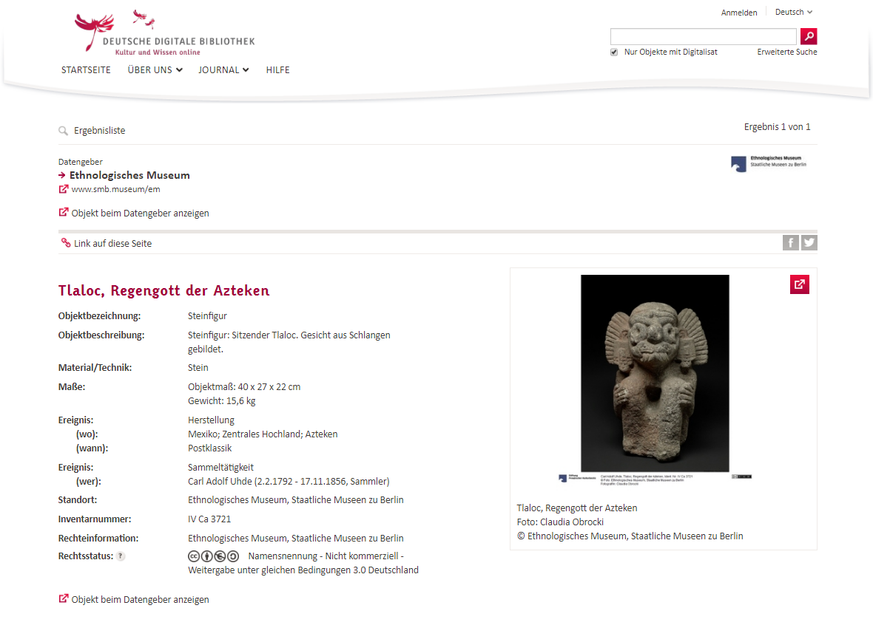
Link zum Objekt in der DDB
Deutsche Digitale Bibliothek | Fachstelle Museum Stiftung Preußischer Kulturbesitz | Staatliche Museen zu Berlin | Institut für Musemsforschung

Slide 23
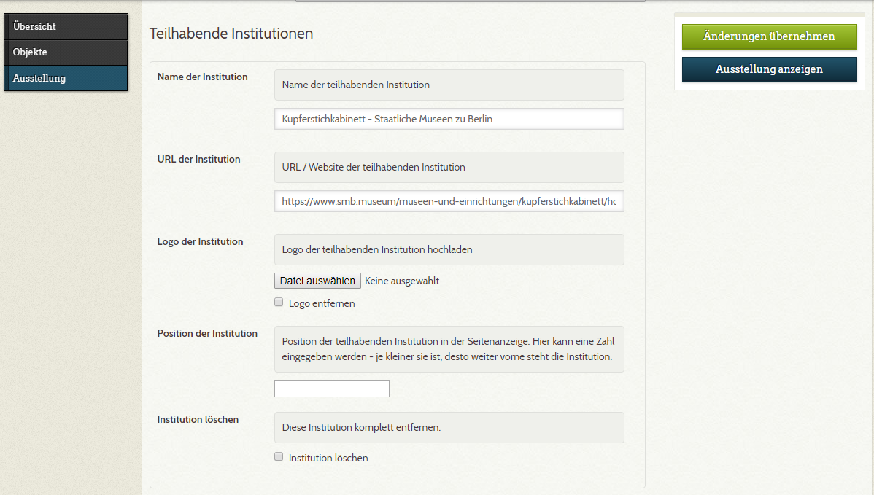
Teilhabende Institutionen benennen
Deutsche Digitale Bibliothek | Fachstelle Museum Stiftung Preußischer Kulturbesitz | Staatliche Museen zu Berlin | Institut für Musemsforschung

Slide 25
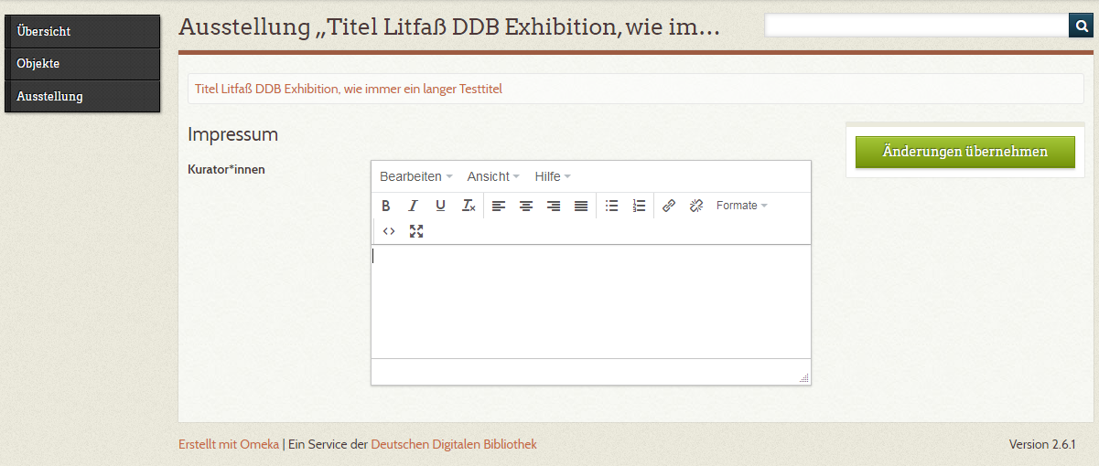
Impressum
Deutsche Digitale Bibliothek | Fachstelle Museum Stiftung Preußischer Kulturbesitz | Staatliche Museen zu Berlin | Institut für Musemsforschung

Slide 26
Kontakt
ddbstudio@deutsche-digitale-bibliothek.de
Deutsche Digitale Bibliothek | Fachstelle Museum Stiftung Preußischer Kulturbesitz | Staatliche Museen zu Berlin | Institut für Musemsforschung

Slide 27
Deutsche Digitale Bibliothek
Fachstelle Museum
Staatliche Museen zu Berlin –
Preußischer Kulturbesitz
Institut für Museumsforschung
Herzlichen Dank für Ihre Aufmerksamkeit!
Kontaktieren Sie uns:
museum@deutsche-digitale-bibliothek.de
Tel. 030 8301-492

